Slide 1
Неметаллы. Общие свойства. Состав воздуха.

Slide 2
1. Рассмотреть положение неметаллов в ПТХЭ и особенности их электронного строения. 2. Повторить понятия электроотрицательности и аллотропии. 3. Рассмотреть состав воздуха.
Цели урока:

Slide 3
Хромотерапия
Хромотерапия - действие света и цветов. Каждый цветовой тон обладает специфическими свойствами и благоприятно действует на нервную систему.
Красный цвет оказывает стимулирующий эффект
Оранжевый цвет - оживляющий эффект
Желтый цвет - успокаивающий эффект
Зелёный цвет - расслабляющий эффект.

Slide 4


Slide 5
План урока
Определение положения неметаллов в ПТХЭ.
Особенности атомного строения неметаллов.
Характеристика простых веществ неметаллов.
Аллотропия и ЭО неметаллов.
Состав воздуха.

Slide 6
Неметаллы – химические элементы, которые образуют в свободном виде простые вещества, не обладающие физическими свойствами металлов

Slide 7
Положение неметаллов в периодической системе Д. И. Менделеева
Пери –
оды
Группы элементов
I
II
III
IV
V
VI
VII
VIII
1
Н
1
(Н)
Не
2
1,00797
4.0026
Водород
Гелий
2
Li
3
Ве
4
В
5
С
6
N
7
О
8
F
9
Nе
10
6.939
9,0122
10,811
12,01115
14,0067
15,9994
18,9984
20,183
Литий
Бериллий
Бор
Углерод
Азот
Кислород
Фтор
Неон
3
Na
11
Мg
12
Al
13
Si
14
P
15
S
17
Cl
17
Ar
18
22,9898
24,312
26,9815
28,086
30,9738
32,064
35,453
39,948
Натрий
Магний
Алюминий
Кремний
Фосфор
Сера
Хлор
Аргон
4
К
19
Сa
20
21
Sc
22
Ti
23
V
24
Cr
25
Мn
26
Fe
27
Со
28
Ni
Калий
39,102
40,08
44,956
47,90
50,942
51,996
44,956
55,847
58,9332
58,71
Кальций
Скандий
Титан
Ванадий
Хром
Марганец
Железо
Кобальт
Никель
29
Сu
30
Zn
Ga
31
Ge
32
As
33
Se
34
Br
35
Кr
36
63,546
65,37
26,9815
72,59
74,9216
78,96
79,904
83,80
Медь
Цинк
Галлий
Германий
Мышьяк
Селен
Бром
Криптон
5
Rb
37
Sr
38
39
Y
40
Zr
41
Nb
42
Мо
43
Тс
44
Ru
45
Rh
46
Pd
85,47
87,62
88,905
91,22
92,906
95,94
[99]
101,07
102,905
106,4
Рубидий
Стронций
Иттрий
Цирконий
Ниобий
Молибден
Технеций
Рутений
Родий
Палладий
47
Ag
48
Сd
In
Sn
50
Sb
51
Тe
I
Xe
107,868
112,40
114,82
49
52
53
54
Серебро
Кадмий
Индий
Олово
118,69
Сурьма
121,75
Теллур
78,96
Йод
126,9044
Ксенон
131,30
6
Cs
55
Ва
56
57
*
La
72
Hf
73
Та
74
W
75
Re
76
Оs
77
Ir
78
Рt
Цезий
132,905
Барий
137.34
138,81
178.49
180,948
183.85
186,2
190,2
192,2
195,09
Лантан
Гафний
Тантал
Вольфрам
Рений
Осмий
Иридий
Платина
79
Аu
80
Hg
ТI
81
Pb
82
Вi
83
Ро
84
At
85
Rn
86
196,967
200,59
204,37
207,19
208,980
[210]
210
[222]
Золото
Ртуть
Таллий
Свинец
Висмут
Полоний
Астат
Радон
7
Fr
87
Rа
88
89
Ас
104
Rf
105
Db
106
Sg
107
Bh
108
Hs
109
Мt
[223]
[226]
**
138,81
[261]
[262]
[263]
[262]
[265]
[266]
Франций
Радий
Актиний
Резерфордий
Дубний
Сиборгий
Борий
Хассий
Мейтнерий
Высшие
оксиды
R2О
RO
R2O3
RO2
R2O5
RO3
R2O7
RO4
ЛВС
RH4
RH3
RH2
RH

Slide 8
Состав неметаллов
Физические свойства неметаллов
Агрегатное состояние неметаллов
Двухатомные молекулы
Н₂
Многоатомные молекулы
Р₄
Атомное строение
C _{(алмаз)}
Газообразное
Не N₂ O₃
Жидкое
Твердое
S₈ Si C
Br₂

Slide 9
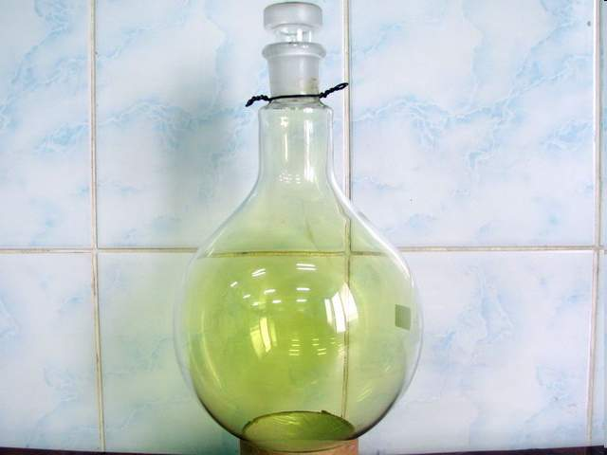
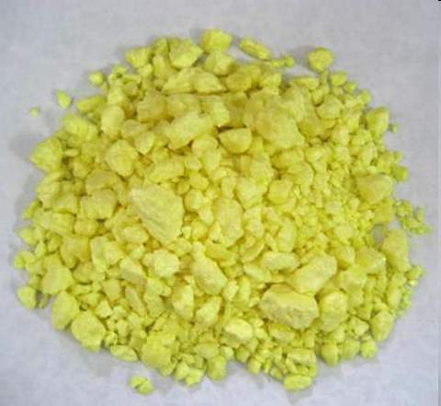
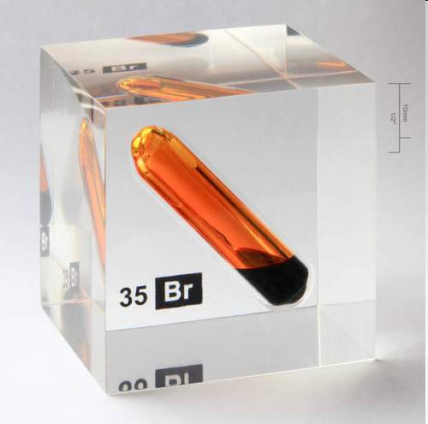
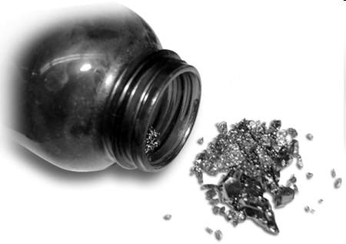
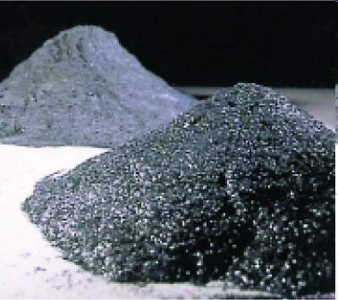
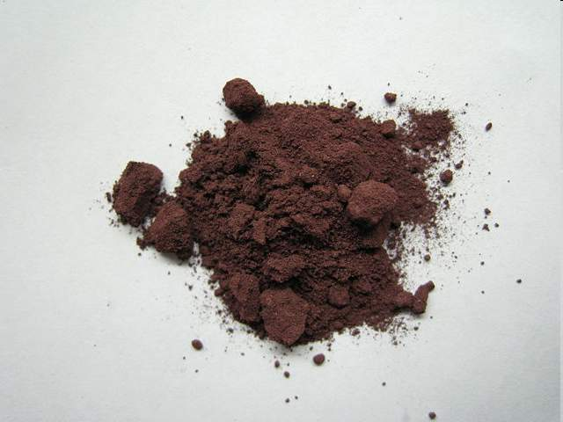
Цветовая гамма неметаллов

Slide 10
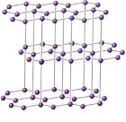
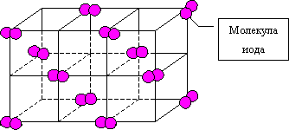
СТРОЕНИЕ
H₂,
N₂,
O₂
C_{n},
B_{n},
Si_{n}

Slide 11
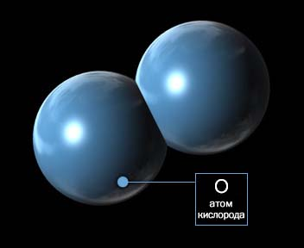
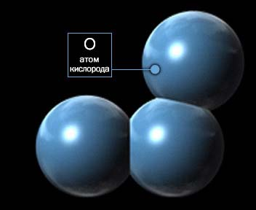
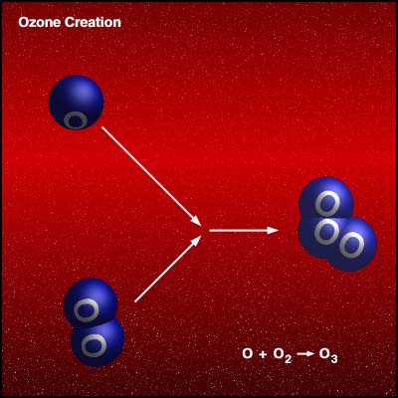
Аллотропия кислорода

Slide 12
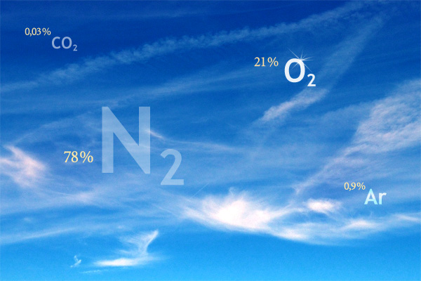
Состав воздуха
Загадка: «Он такой большой, что занимает весь мир, он
такой маленький, что пролезет в любую щель »

Slide 13
Взаимопроверка теста
1 вариант 2 вариант
1) в 1) а
2) б 2) б
3) б 3) в
4) в 4) б
5) б 5) б
6) 1 – а, д, е 6) 1 – а, г
2 – в, г 2 – б, в, г
3 – б, ж

Slide 14

Спасибо за урок!

